Slide 2
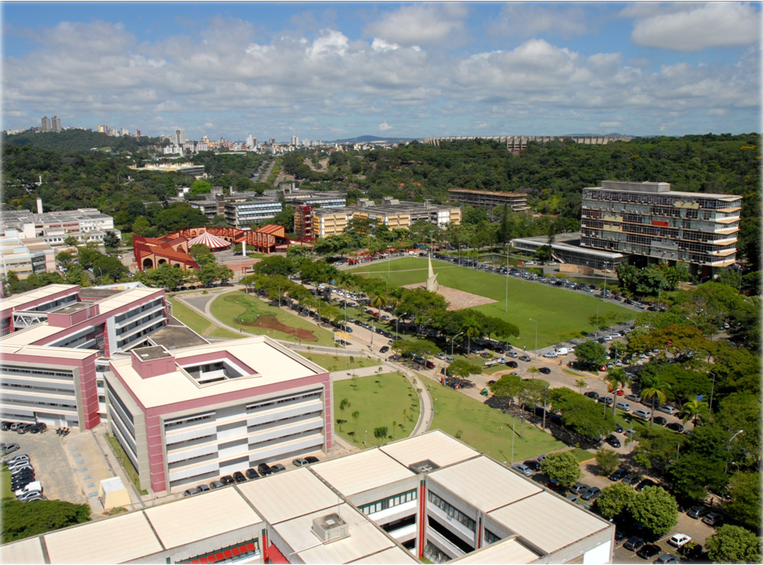

Slide 3
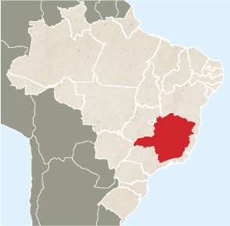
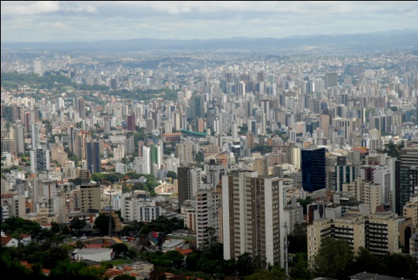
Fundada en 1927, después de la fundación de la nueva capital de Minas Gerais, Belo Horizonte, en 1898.

Slide 4
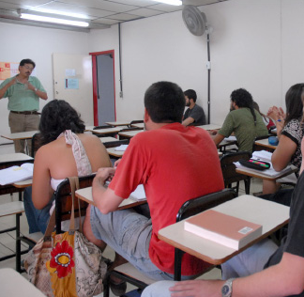
Pregrado
La UFMG ofrece cursos en casi
todos las áreas del conocimiento
30.837 estudiantes matriculados
76 cursos de pregrado
5 cursos de educación a distancia
Con frecuencia, la UFMG ha logrado la máxima puntuación en la Evaluación Nacional de
cursos de pregrado.
Number of entrance examination candidates | Places available (2012)
61.578 | 6.670

Slide 5
Posgrado
69 programas PhD y MSc con
6.843 estudiantes
85 programas de Educación continua con 4.815 estudiantes
40 programas de Residencias médicas con 400 estudiantes
2 hospitales con 910 camas

Slide 6
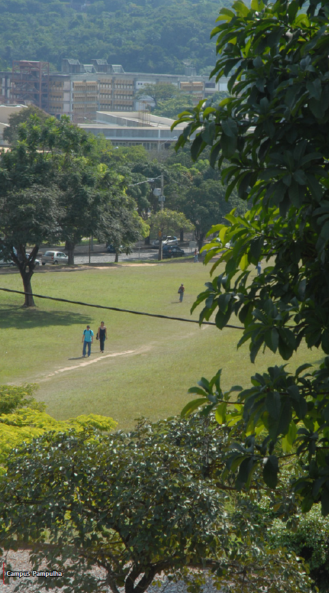
Los programas de Posgrado: excelencia en todas las áreas
Número de programas con los grados 6 y 7 (nivel internacional ):
Ciencias Agrarias : 1
Ciencias Biológicas : 5
Física y Ciencias de la tierra : 4
Humanidades : 4
Ciencias de la Salud : 4
Ciencias Sociales : 2
Ingeniería y Tecnología: 3
Letras y Artes : 2

Slide 7
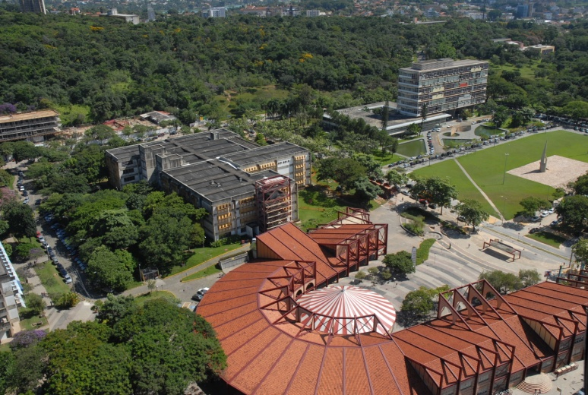
Docentes, personal administrativo y técnico
Docentes : 2.742
83% PhD
13% MSc
Personal administrativo y técnico : 4720

Slide 8
Investigación
Grupos de Investigación (CNPq): 804
Producción Científica: 12.419
Scopus = 2.066
ISI Web of Knowledge = 1.828
Patentes Nacionales: 369
Patentes Internacionales: 208
Tecnologías licenciadas: 46
INOVA: 51 empresas

Slide 9
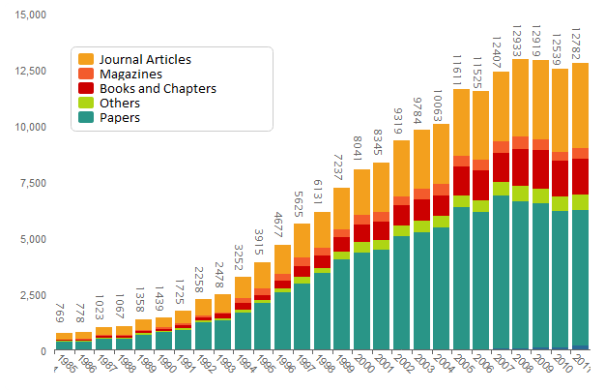
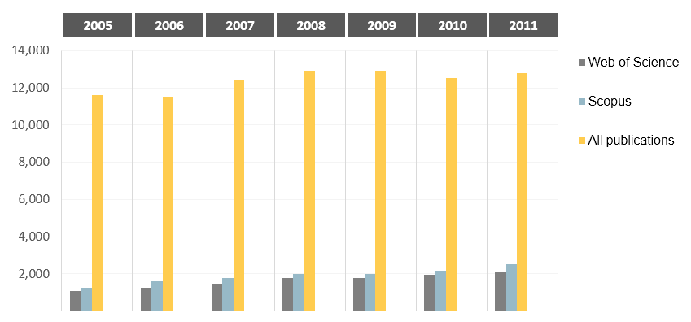
Evolución de la producción de investigación
UFMG: 5,43 % de la producción científica brasileña

Slide 10
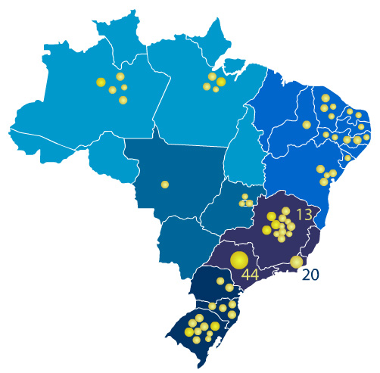
Investigación
UFMG tiene 9 Institutos Nacionales de Ciencia y Tecnología (INCT) - áreas:
Enfermedades tropicales
Salud Animal
Medicina molecular
Nanomateriales de carbono
Nanobiopharmacologia
Recursos minerales, agua y biodiversidad
Web
Vacunas
Seguridad pública

Slide 11
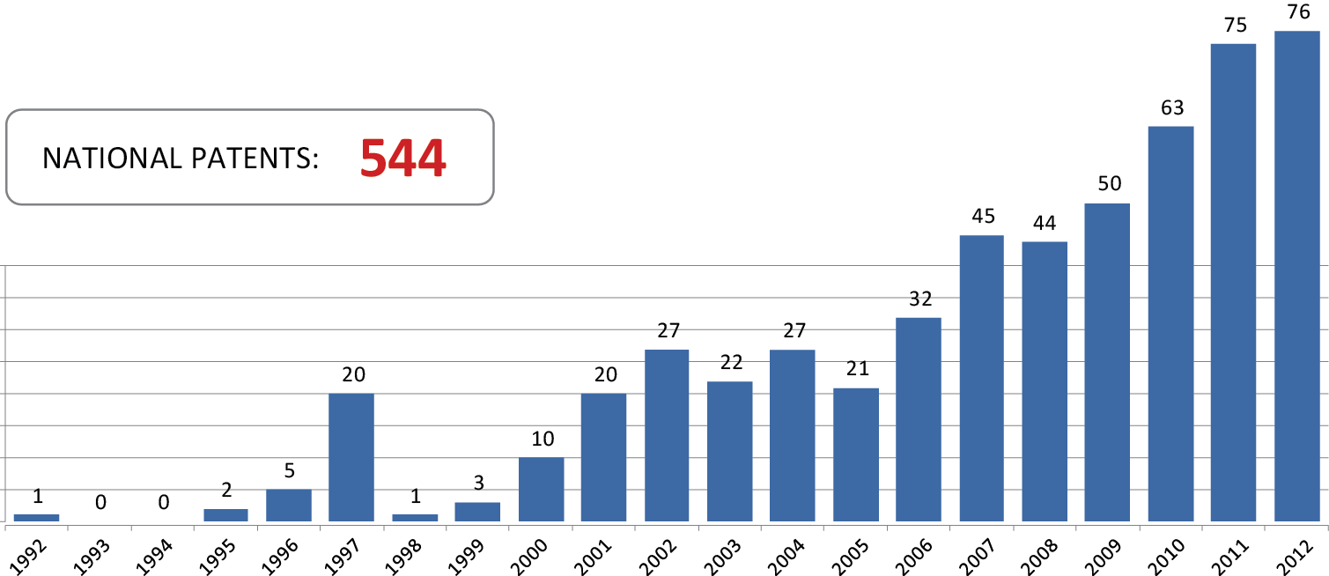
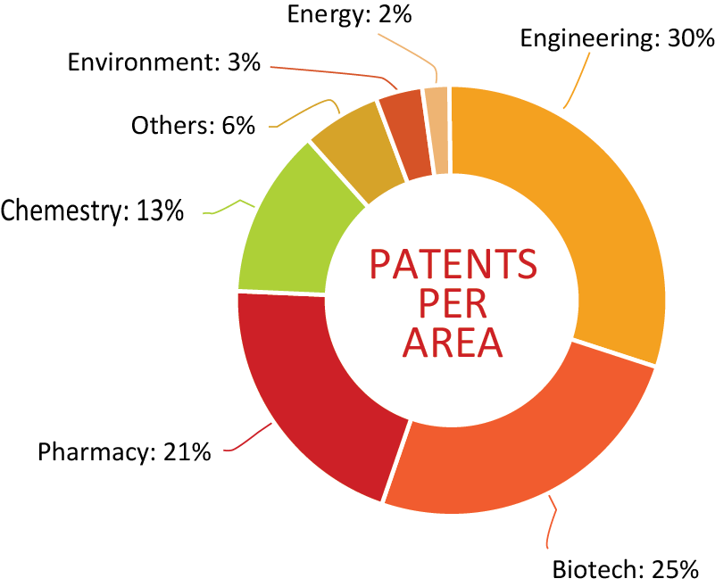
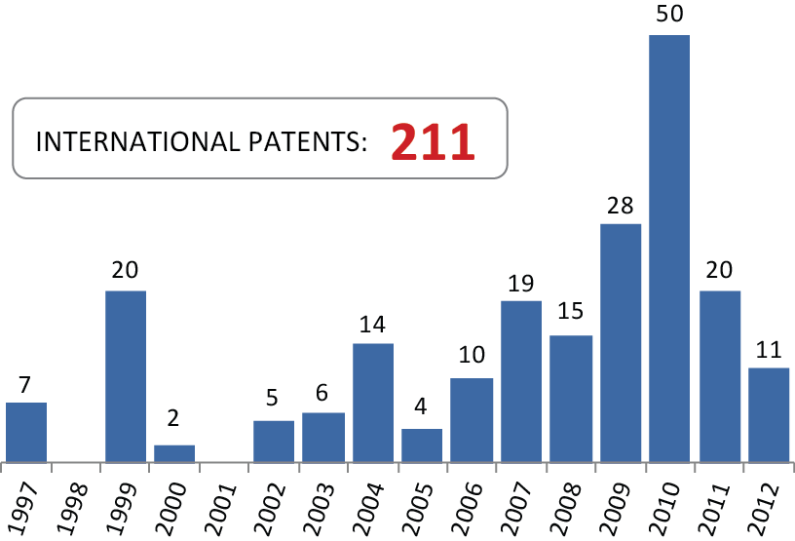
Innovación y transferencia de tecnología

Slide 12
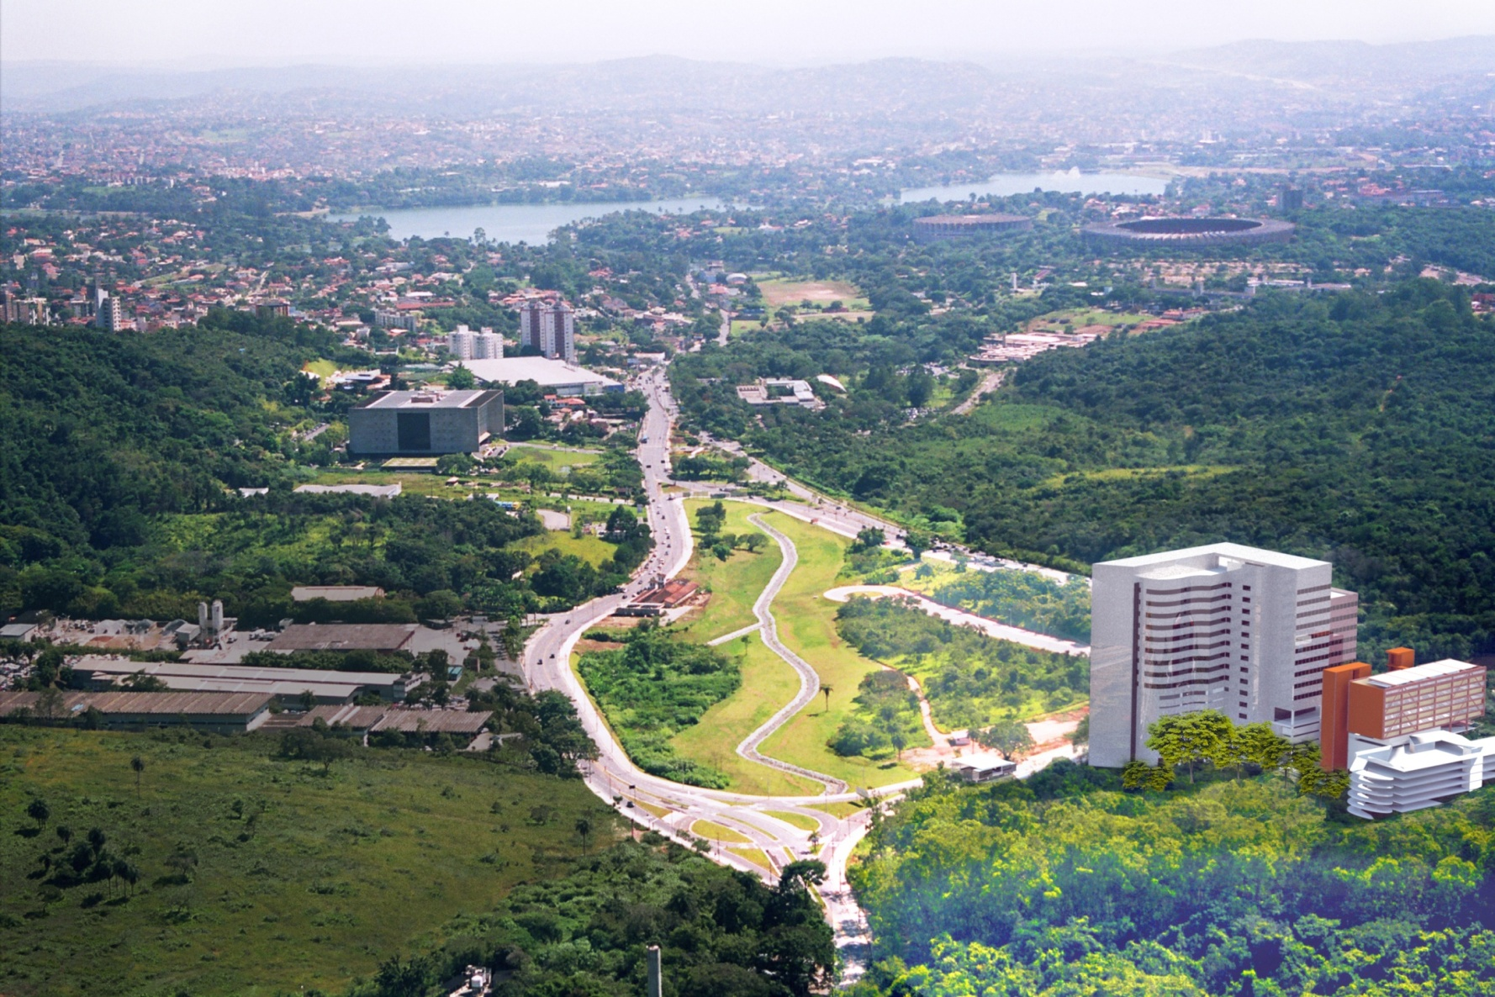
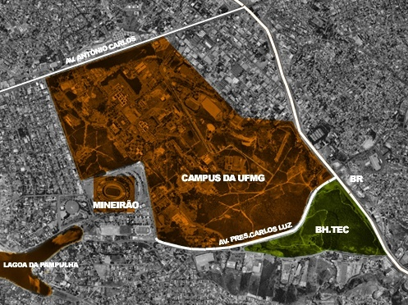
BH-TEC (Parque Tecnológico)
Partnership: UFMG, State & City Governments, private companies

Slide 13
Asistencia al Estudiante y inclusión social
Alojamiento: 740 estudiantes alojados
Restaurantes ( 4 ): más de 10.000 comidas/día
Asistencia a la salud:
Médicos, dentistas y psicólogos gratis:
6.600 asistencias por año
- Exámenes médicos gratis: 2.600 por año
Apoyo a la movilidad internacional de los estudiantes necesitados :
- US$ 750,000 en becas en 2013

Slide 14
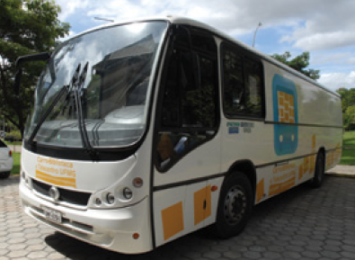
Acción cultural, difusión y divulgación
Museo de Historia Natural y Jardín Botánico
Otros 7 museos y centros de cultura , memoria y archivos literarios
Conservatório de la UFMG
Ars Nova Choir
Biblioteca en el autobús

Slide 15
Acción cultural, difusión y divulgación
UFMG Press
fundada en 1985
1.000 títulos, 33 colecciones
cerca de 80 nuevos títulos publicados por año

Slide 16
Relaciones Internacionales
332 acuerdos académicos
con 237 universidades
de 38 países
111 programas de intercambio
de estudiantes
1.000 estudiantes en el extranjero
300 estudiantes extranjeros
71 Estudiantes PhD (co-orientación)

Slide 17
Relaciones Internacionales: modalidades de cooperación
Programa Minas Mundi
400 estudiantes en el extranjero por año
US$ 750.000 invertidos en Becas de la UFMG
Cursos de portugués como segunda lengua
Cursos gratuitos para los estudiantes y investigadores internacionales
Pasantías para estudiantes de pregrado
Iniciación en prácticas de investigación
Prácticas en las industrias
PhD co-orientación y programas Duo- Grado
Financiación compartida por las universidades asociadas ( 50 % cada una)

Slide 18
Relaciones Internacionales: modalidades de cooperación
Centros de Estudios Internacionales:
África, Europa, América Latina , China, India
Redes Internacionales:
AUGM, AULP, AUF, Tordesilhas, Erasmus, GCUB, BRAMEX, etc
Misiones de corta duración + talleres
Financiamiento para misiones exploratorias de corta duración (1 semana )
Ciencia sin Fronteras
Programa del Gobierno Federal ( 100.000 estudiantes en el extranjero en 4 años )
Financiación de estudiantes de pregrado y PhD en el extranjero
Programas de Post-doc y profesores visitantes en Brasil
800 estudiantes en 2012 , financiado por CAPES y CNPq
Segunda Universidad brasileña con mayor participación en el Programa

Slide 19
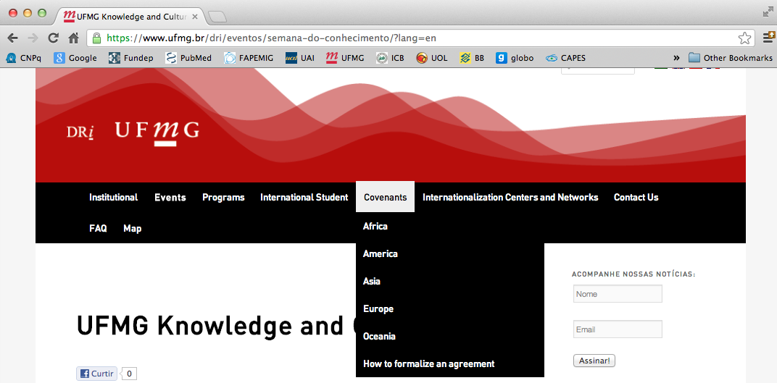
Relaciones Internacionales www.ufmg.br/dri

Slide 20
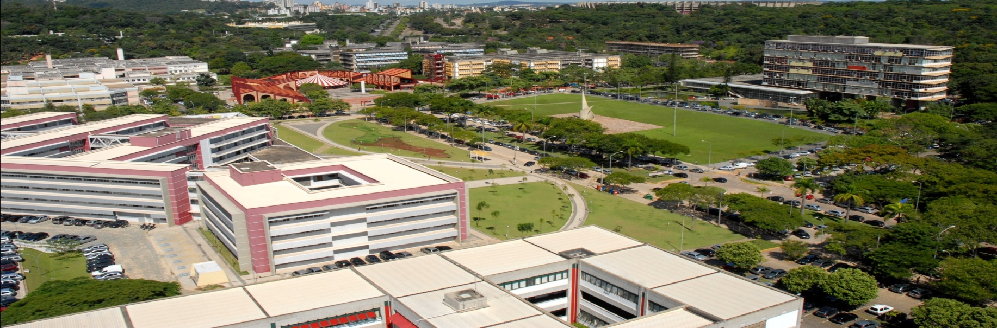
Muchas gracias!
Prof. Clélio Campolina Diniz
Rector de la UFMG

